Slide 1



Manager avec la méthode des couleurs AEC Disc
18/11/2022
Nathalie JOULIE MORAND
Intervenant pour le compte de CAMPUS XIIe AVENUE
www.campus12avenue.fr

Slide 2














Nos thématiques
 | Direction d’entreprise |  | Achat et production
 | Ressources Humaines |  | Communication digitale
 | Management |  | Comptabilité, gestion/finance et juridique
 | Efficacité professionnelle |  | Qualité, santé et sécurité au travail
 | Accueil, efficacité commerciale, relation client |  | Bureautique et informatique
 | Commerce international |  | Langues étrangères
Nathalie JOULIE MORAND – Intervenant pour le compte de CAMPUS XIIe AVENUE
www.campus12avenue.fr

Slide 3

Nos solutions
L’ intra
Vous réalisez les formations catalogue uniquement pour votre entreprise
dans nos locaux
ou dans les vôtres
L’ inter
Le sur-mesure
Vos collaborateurs intègrent un groupe
de stagiaires provenant de plusieurs entreprises différentes
2 sites : Rodez ou Millau
Optez pour des formations
conçues à la carte,
en fonction de votre demande : objectifs, contenu, modalités pédagogiques…
sur votre site ou le nôtre
Nathalie JOULIE MORAND – Intervenant pour le compte de CAMPUS XIIe AVENUE
www.campus12avenue.fr

Slide 4

Chiffres clés formation continue
Plus de 4 000 stagiaires formés par an
2 sites de formation (Rodez Bourran et Millau)
5 Conseillers formation et 3 Assistantes de formation
800 stages ouverts chaque année
2 formations diplômantes et certifiants :
Outils de pilotage de l’entreprise (bac +2) avec TBS
Chargé d’administration en formation continue (bac +3) avec le groupe IGS
Nathalie JOULIE MORAND – Intervenant pour le compte de CAMPUS XIIe AVENUE
www.campus12avenue.fr

Slide 5

SOMMAIRE
1-Les rôles du manager
2-La communication: pierre angulaire du management
3-La méthode Arc En Ciel Disc
4-Reconnaître et s’adapter à une couleur dominante
Nathalie JOULIE MORAND – Intervenant pour le compte de CAMPUS XIIe AVENUE
www.campus12avenue.fr

Slide 6
OBJECTIFS PEDAGOGIQUES
-Être capable d’adapter sa communication à chaque profil de collaborateur
-Être capable d’employer le bon levier de motivation avec chacun
Evaluation en fin de journée!!
Nathalie JOULIE MORAND – Intervenant pour le compte de CAMPUS XIIe AVENUE
www.campus12avenue.fr

Slide 7
LES ROLES DU MANAGER
Nathalie JOULIE MORAND – Intervenant pour le compte de CAMPUS XIIe AVENUE
www.campus12avenue.fr

Slide 8
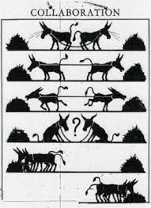
TEXTE – Titre
Nathalie JOULIE MORAND – Intervenant pour le compte de CAMPUS XIIe AVENUE
www.campus12avenue.fr

Slide 9

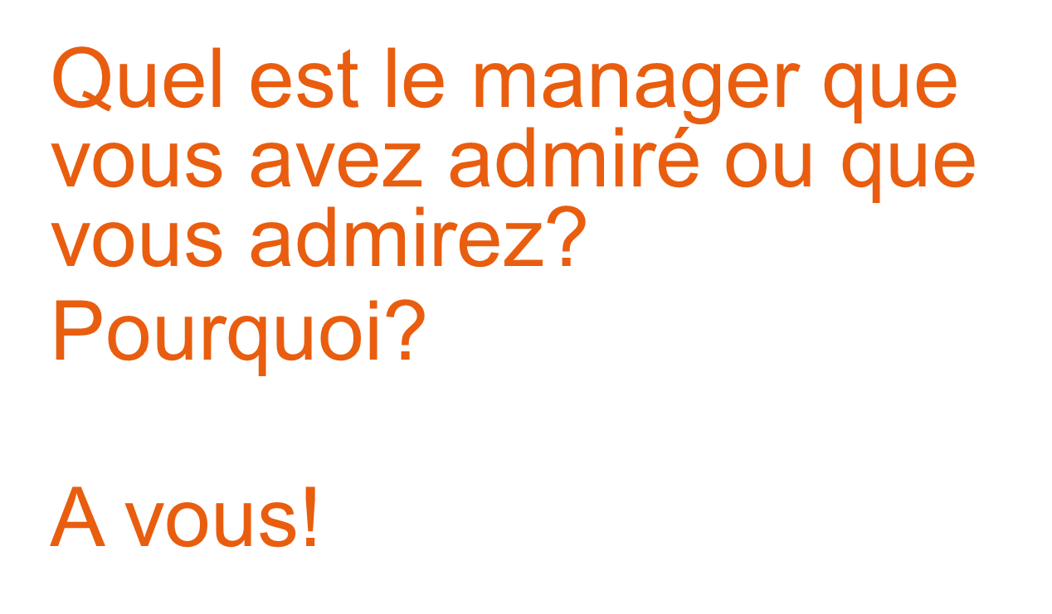
Nathalie JOULIE MORAND – Intervenant pour le compte de CAMPUS XIIe AVENUE
www.campus12avenue.fr

Slide 10
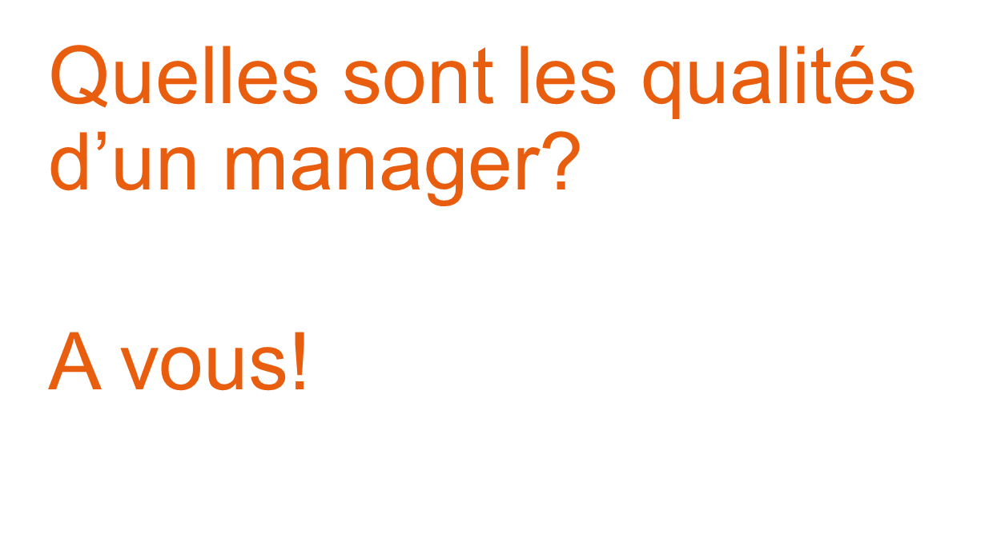
Nathalie JOULIE MORAND – Intervenant pour le compte de CAMPUS XIIe AVENUE
www.campus12avenue.fr

Slide 11
La notion de légitimité.
Un attribut mais pas une qualité
Pouvoir statutaire
Pouvoir d’influence
Nathalie JOULIE MORAND – Intervenant pour le compte de CAMPUS XIIe AVENUE
www.campus12avenue.fr

Slide 12
Développer sa légitimité.
Être au clair avec votre supérieur
Développer votre capacité à convaincre
Développer votre capacité à gérer les conflits
Définissez avec votre équipe comment vous allez fonctionner ensemble
Nathalie JOULIE MORAND – Intervenant pour le compte de CAMPUS XIIe AVENUE
www.campus12avenue.fr

Slide 13
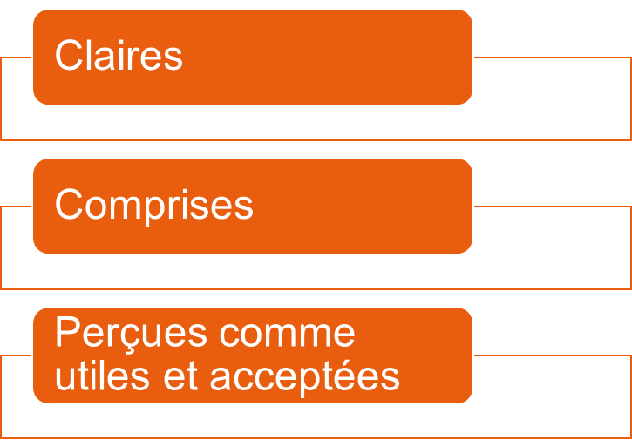
Donner vos règles de fonctionnement
Nathalie JOULIE MORAND – Intervenant pour le compte de CAMPUS XIIe AVENUE
www.campus12avenue.fr

Slide 14


Définissez votre périmètre!
Nathalie JOULIE MORAND – Intervenant pour le compte de CAMPUS XIIe AVENUE
www.campus12avenue.fr

Slide 15
LES RÔLES DU MANAGER
Organiser
Décider
Animer
Contrôler
Anticiper
Evaluez-vous!
Nathalie JOULIE MORAND – Intervenant pour le compte de CAMPUS XIIe AVENUE
www.campus12avenue.fr

Slide 16
LA COMMUNICATION
Nathalie JOULIE MORAND – Intervenant pour le compte de CAMPUS XIIe AVENUE
www.campus12avenue.fr

Slide 17
LA COMMUNICATION
Pierre angulaire du management
Pour impliquer
Pour donner du sens
Pour faire comprendre
Pour faire progresser
Pour fidéliser
Pour faire vivre
Pour collaborer
Pour préparer…
Communication
Organiser
Décider
Animer
Contrôler
Anticiper
Nathalie JOULIE MORAND – Intervenant pour le compte de CAMPUS XIIe AVENUE
www.campus12avenue.fr

Slide 18
LA COMMUNICATION
-Soyez attentif à votre posture: non verbal et para-verbal
-Adoptez une attitude de coopération
-Adaptez-vous au degré de maturité de votre collaborateur
-Adaptez-vous à la personnalité de votre collaborateur
Nathalie JOULIE MORAND – Intervenant pour le compte de CAMPUS XIIe AVENUE
www.campus12avenue.fr

Slide 19
La carte n’est pas le territoire!!
La solution: s’adapter!
Exercice: la femme
Nathalie JOULIE MORAND – Intervenant pour le compte de CAMPUS XIIe AVENUE
www.campus12avenue.fr

Slide 20
ARC EN CIEL DISC
Nathalie JOULIE MORAND – Intervenant pour le compte de CAMPUS XIIe AVENUE
www.campus12avenue.fr

Slide 21
AEC-Disc
La réussite de :
-l’individu
-l’équipe
-l’entreprise
Va dépendre de :
-se connaître et s’apprécier
-connaître et apprécier les autres
-mettre en synergie les collaborateurs
Nathalie JOULIE MORAND – Intervenant pour le compte de CAMPUS XIIe AVENUE
www.campus12avenue.fr

Slide 22
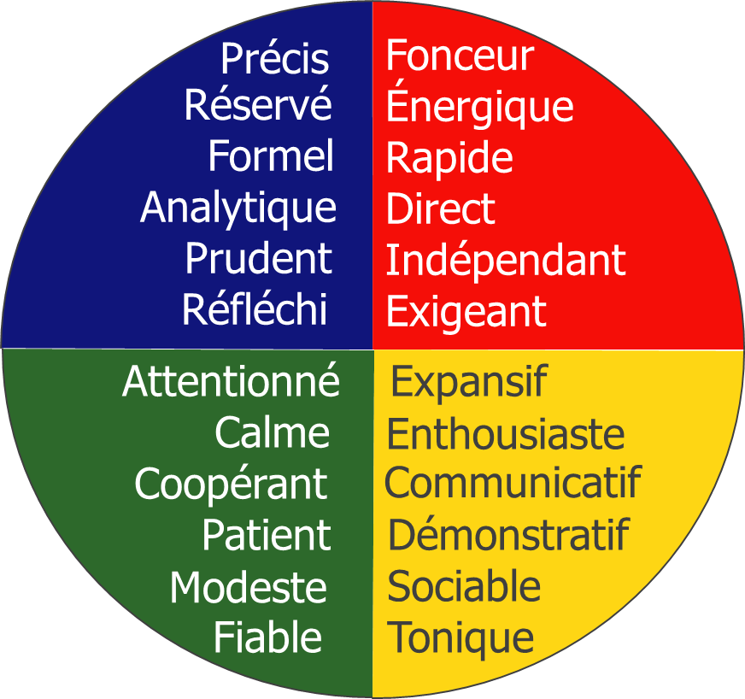
AEC-Disc
Nathalie JOULIE MORAND – Intervenant pour le compte de CAMPUS XIIe AVENUE
www.campus12avenue.fr

Slide 23
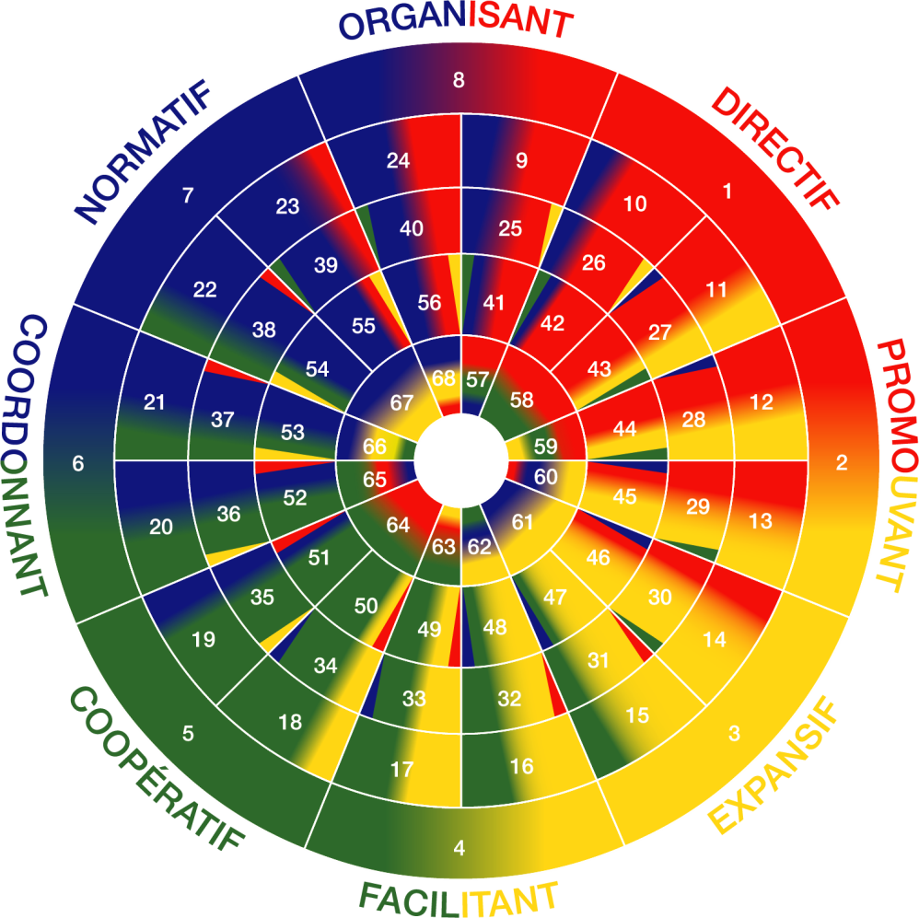
Organisant
Orienté vers la tâche.
Étude et solution de problèmes. Talents d’organisation.
Analyse les processus dans une logique de résultats.
Normatif
Orienté vers les règles et les procédures. Analyse les faits et les données chiffrées et rationnelles. Prend des décisions sûres et prudentes.
Etablit et maintient des standards de haute qualité.
Directif
Orienté vers les résultats.
Prise de décision ferme-rapide.
Exerce ses responsabilités.
Expéditif. Relève les défis.
Audacieux-volontaire. Exigeant avec soi-même comme avec autrui.
Coordonnant
Attitude introvertie. Coordonne les personnes et les fonctions. Fiabilité, diplomatie et coopération. Travaux de routine avec précision et suivi. Adhère aux standards.
Promouvant
Attitude extravertie. Orienté vers les personnes et les résultats. Initie et développe de nouveaux projets avec intuition. Suscite l’enthousiasme. Communicateur. Persuasif. Agent de changement. Innovant.
Coopératif
Orienté vers le maintien d’une harmonie stabilisée. Approche méthodique.
Rythme détendu.
Participation en équipe.
Sécurisant. Rassurant.
Expansif
Orienté vers le contact humain.
Talents d’influence. Relationnel.
Optimiste. Exprime pensées et idées. Activités variées. Mobile.
Original. Convivial. Détendu.
Gestion flexible du temps.
Facilitant
Orienté vers la relation. Travail d’équipe. Soutien et assistance.
Qualités d’écoute et de motivation. Environnement de travail harmonieux

Slide 24
Émotions observables
Peur
Colère
Ne montre pas ses émotions
Surexcité

Slide 25
Les styles de débordement
Fuite
Autoritarisme
Soumission
Attaque

Slide 26
AEC-Disc
Et vous?
Où vous retrouvez-vous?
Comment les autres doivent-ils s’adapter à vous?
Nathalie JOULIE MORAND – Intervenant pour le compte de CAMPUS XIIe AVENUE
www.campus12avenue.fr

Slide 27
L’ADAPTATION AUX COULEURS
Nathalie JOULIE MORAND – Intervenant pour le compte de CAMPUS XIIe AVENUE
www.campus12avenue.fr

Slide 28
Et vous?
Comment devez-vous vous adapter aux autres?
Nathalie JOULIE MORAND – Intervenant pour le compte de CAMPUS XIIe AVENUE
www.campus12avenue.fr

Slide 29




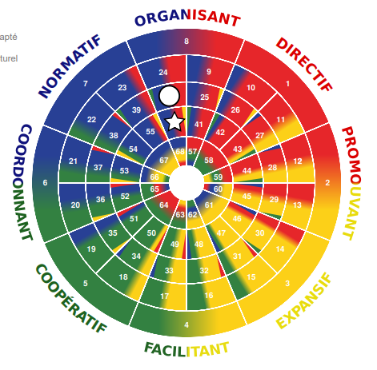


Les motivations
Selon la méthode Arc En Ciel, il y en a 6:
-cognitif
-esthétique
-utilitaire
-altruiste
-individualiste
-traditionnel
Nathalie JOULIE MORAND – Intervenant pour le compte de CAMPUS XIIe AVENUE
www.campus12avenue.fr

Slide 30

Motivation COGNITIVE
Attitude Générale | Cherche à découvrir et à comprendre le « pourquoi du comment ».
But | Découvrir la vérité, la connaissance systématique.
Passions | Résoudre les problèmes et les mystères par l’investigation.
Caractéristiques | A une forte rationalité et une structure intellectuelle développée.
Excès | Négliger les questions affectives.
Stress | Le subjectif, l’irrationnel, l’affectif.
Forces | Structuré rationnellement, se concentre sur les faits et leur signification.
Carrière | R & D, professeur, chercheur, ingénieur.

Slide 31

Motivation ESTHÉTIQUE
Attitude Générale | Expérimente avec sensibilité la beauté intérieure et/ou extérieure.
But | Se réaliser en ressentant cette beauté.
Passions | Rechercher la beauté, l’harmonie, les sentiments et les impressions.
Caractéristiques | Ressent le caractère unique des personnes et des situations, subjectif.
Excès | Être en conflit avec l’objectivité et la réalité.
Stress | Pas d’harmonie, la vérité objective « pure et dure ».
Forces | Sensible, se concentre sur son expérience et celles des autres.
Carrière | Psychologie, décoration, artiste, environnement.

Slide 32
Motivation UTILITAIRE
Attitude Générale | Recherche en tout un retour sur investissement. (R.O.I)
But | Trouver de l’utilité à toutes choses.
Passions | Obtenir du profit, utiliser des ressources, acquérir des biens.
Caractéristiques | A un sens pratique, tire le maximum des ressources de toute situation.
Excès | Voir tout en terme de gain et bénéfice.
Stress | Le gaspillage, pas de R.O.I. Le manque de réalisme.
Forces | Pragmatique, se concentre sur le retour sur investissement.
Carrière | Vente, commercial, finances.

Slide 33

Motivation ALTRUISTE
Attitude Générale | S’investit pour aider les autres.
But | Éliminer la haine et le conflit dans le monde. Favoriser le bien-être chez autrui.
Passions | Être tourné vers les autres d’une façon désintéressée en développant leur potentiel.
Caractéristiques | Est désintéressé, généreux et a le sens de la justice sociale.
Excès | Avoir un comportement nuisible pour soi, s’oublier.
Stress | Les personnes qui ne tiennent pas compte des autres.
Forces | Tire le meilleur parti du potentiel des gens, est au service des autres.
Carrière | Bénévolat, social, ONG, missionnaire, médical.

Slide 34

Motivation INDIVIDUELLE
Attitude Générale | A le pouvoir sur soi et les autres.
But | Rechercher le pouvoir et le contrôle de sa vie. Assumer son individualité.
Passions | S’affirmer. Atteindre une position élevée, se diriger soi-même et diriger les autres.
Caractéristiques | Se sert du pouvoir pour ses objectifs personnels.
Excès | Avancer personnellement avant tout, être au sommet.
Stress | Perdre son pouvoir, sa position, ne pas avoir d’opportunité d’avancer.
Forces | Fait avancer sa situation au profit éventuel des autres qui le suivent.
Carrière | Entrepreneur, politique, sportif.

Slide 35

Motivation TRADITIONNELLE
Attitude Générale | Agit selon un fort système de valeurs morales.
But | Faire ce qui est juste en accord avec un code de conduite.
Passions | Se comporter selon un ordre et une éthique moraux forts.
Caractéristiques | A ses propres valeurs, peut s’engager jusqu’à la mort.
Excès | Être intolérant, se sacrifier, devenir intégriste.
Stress | Les personnes qui s’opposent à leurs cause ou croyances.
Forces | Accorde de l’importance au sens et à la morale, quel que soit son domaine.
Carrière | Religion, police, armée, philosophie, ONG.

Slide 36
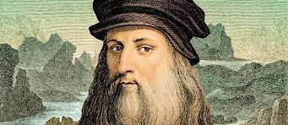
Savoir écouter, c’est posséder, outre le sien, le cerveau des autres.
Leonard de Vinci
Nathalie JOULIE MORAND – Intervenant pour le compte de CAMPUS XIIe AVENUE
www.campus12avenue.fr

Slide 37



Contactez-nous…
Rodez
Cité de l’entreprise et de la formation
5 rue de Bruxelles
12000 RODEZ
05 65 75 56 77
Millau
Cité de l’entreprise et de la formation
38 boulevard de l’Ayrolle
12100 MILLAU
05 65 59 59 03
fpc@campus12avenue.fr
Nathalie JOULIE MORAND – Intervenant pour le compte de CAMPUS XIIe AVENUE
www.campus12avenue.fr

